Slide 1
Smart Switch 智慧網路交換器
特色：
智慧網路交換器為24+2 port L2 Switch 並提供更簡易管理、更安全、更佳效能
對語音傳輸提供優先處理 (QoS, ToS, DSCP, ACLs)
可對Cisco SPA 303 IP Phone進行Auto-provision
可切vLAN，保障語音傳輸，突破網路環境限制，IP話機串接電腦使用同一網路線。
內建設備管理系統 (DMS)，支援遠端連入Master Switch管理網頁，可顯示拓樸圖並管理多台Switch。

Slide 2
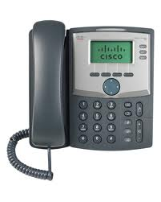
IP話機搭配智慧網路交換器
突破佈線限制、成本降低：語音數據無法分流的環境，IP話機可使用既有網路線
語音品質提升：Smart Switch優先傳送語音封包，並避免受大量數據封包影響通話品質。
PSTN
Core Switch
語音&數據混用
Router
機房
VPN
MOSA 4616+
IP PBX
Smart Switch
(語音+數據)
L2 Switch (語音)
L2 Switch (數據)
Internet
辦公室
IP話機
vLAN 2
遠傳電信
電腦
vLAN 1
MVPN 行動分機

Slide 3
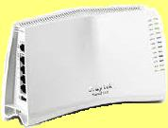
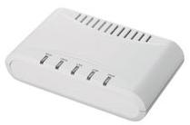
IP話機搭配智慧網路交換器
突破佈線限制、成本降低：語音數據無法分流的環境，IP話機可使用既有網路線
語音品質提升：Smart Switch優先傳送語音封包，並避免受大量數據封包影響通話品質。
PSTN
語音專用
ADSL
機房
MOSA 4616+
IP PBX
Smart Switch
寬頻路由器(語音)
數據使用
ADSL
Internet
寬頻路由器(數據)
遠傳電信
辦公室
IP話機
vLAN 2
電腦
vLAN 1
MVPN 行動分機
Notes:
3

